Slide 1
0121結果レビュー
名古屋大学 柳浦研究室 B4 黒須諒

Slide 2
目次
現状結果の報告
実装について
プログラム全体について
第一段階の詳細
第二段階の詳細
現状問題点と解決可能性の評価
実装結果と実際のプランとの比較

Slide 3
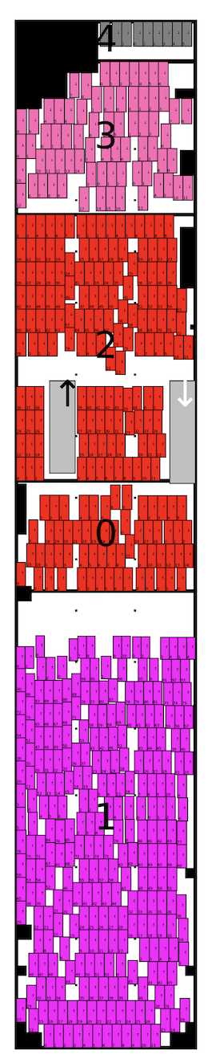
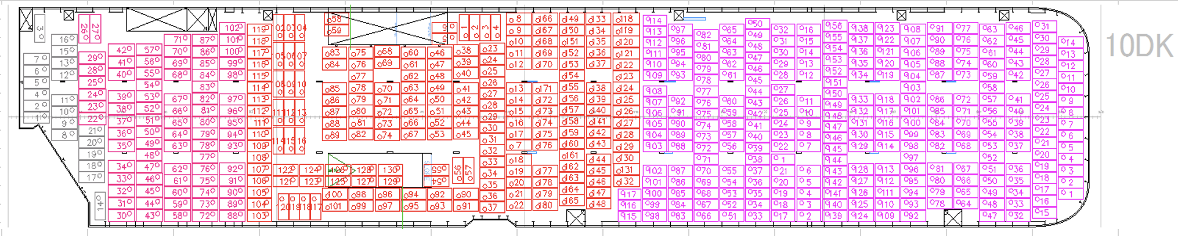
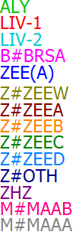
1．実行結果
揚げ地順
[上] 実際のプラン
[下] プログラムの出力 （船の大きさ，障害物の位置は目測です）

Slide 4
2-1. プログラム全体について
第1段階（グループパッキング）
第2段階（個別パッキング）
第一段階の配置場所を守りつつ車一台ずつの配置場所を決定する．
積み港・揚げ港が同じ車を一つのグループと見て大まかな配置場所を決定する．

Slide 5
2-1. 第一段階（グループパッキング）
数式化
席割の情報をもとに車を積み港・揚げ港ごとにグループ分けをする．
グループ内の車の面積を計算．
面積固定・形状可変の長方形を設置．
積み港・揚げ港に関する制約を追加して汎用ソルバーで計算． ※1
（制約の詳細は次ページ）
出力図イメージ
※1 汎用ソルバーとは，，，
制約と目的を完璧に数式化できれば最適解を解いてくれる市販のソフトウェア．

Slide 6
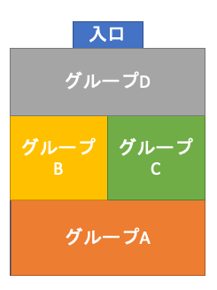
積み港・揚げ港に関する制約の作り方
・各グループの積み揚げ港の情報により二つの順列を作る．
・順序関係によって制約を追加
ex. 積み地順（早い順）：{A → B → C → D}
揚げ地順（遅い順）：{A → C → B → D}
(i) 順序関係が等しい場合（ex. AとB, AとD）
-> 制約「AはDより奥に配置」
(ii) 順序関係が異なる場合（ex. BとC）
-> 制約「BはCの左に配置」
イメージ図

Slide 7
2-2. 第二段階（個別パッキング）
【制約】
・第一段階で決められた領域からはみ出ない
・車の前方に障害物などがない （次ページで補足）
・駐車後の前後左右の間隔
・シフトは行わない
以上の制約を満たすことを確認しながら，PCで一台ずつ配置場所を決定．
配置場所の選定基準は「出来るだけ奥，出来るだけ左」といった単純な方法

Slide 8
配置可能な例と配置不可能な例
配置済みの車
配置する車
障害物（柱など）

Slide 9
2-3. 問題点（解決可能性）
第一段階
左右のバランス制約（× - △）
ランプまで到達できるか（×）
各グループのデッドスペース（○）
高さに関する制約（◎）
複雑な航路に関する解法（○）
シフトに対応（× - △）
第二段階
ハンドルに関する情報全般（◎）
向き（◎）
隣の車と揃える（△ - ○）
縦列駐車の組み込み（△ - ○）
重機等の特殊車（△）

Slide 10
3．実行結果と実際のプランとの比較
3種類のブッキングと，8-12デッキに関するシミュレーションを行いました．
別ファイル「出力図まとめ」にまとめましたのでご覧ください．

